Slide 1
과목_학년학기_단원 | suh_h_0301_07
차시명 | 04 책장에 책을 똑같이 나누어 꽂기
파일명 | suh_h_0301_07_0004
검토 | 담당
수학팀 | 박종민
문서 HISTORY
번호 | 버전 | 문서 작성일 | 내용 비고 | 작성자 (내선번호) | 검토자
1 | V 1.0 | 2022.02.22 | 문서 발생 | 노유림
2 | V 1.0 | 2022.03.22 | 1차 검수 |  | 박종민
3 | V 2.0 | 2022.03.23 | 2차 검수 |  | 김예림
4
5
6
7
8
9
10
11

Slide 2
학습 단계 | 자료명 |  | 프레임 수 | 교과서 정보 | 파일명 | 자료 형태
도입 | 애니 | [도입 애니메이션] 책 정리하기 | 1 | 수학 152쪽 | suh_h_0301_07_0004_101_1.html | Html5(애니)
도입 | 생각 열기 | [생각 열기] 책장에 책을 똑같이 나누어 꽂기 | 1 | 수학 152쪽 | suh_h_0301_07_0004_102_1.html | Html5
도입 | 학습 목표 | 이번 시간에 배울 내용 | 1 |  | suh_h_0301_07_0004_103_1.html | Html5
전개 | 활동 1 | [활동 1] 정리해야 할 책은 모두 몇 권인지 알아보기 | 1 | 수학 152쪽 | suh_h_0301_07_0004_201_1.html | Html5
전개 | 활동 2 | [활동 2] 책을 똑같이 나누어 꽂는 데 필요한 책장의 칸 수 알아보기 | 1 | 수학 152쪽 | suh_h_0301_07_0004_202_1.html | Html5
전개 | 활동 3 | [활동 3] 책장의 칸마다 책을 똑같이 나누어 꽂아서 정리하기 | 1 | 수학 153쪽 | suh_h_0301_07_0004_203_1.html | Html5
정리 | 차시 예고 | 다음 시간에 배울 내용 | 1 |  | suh_h_0301_07_0004_301_1.html | Html5
총 프레임 수 |  |  | 7

Slide 3
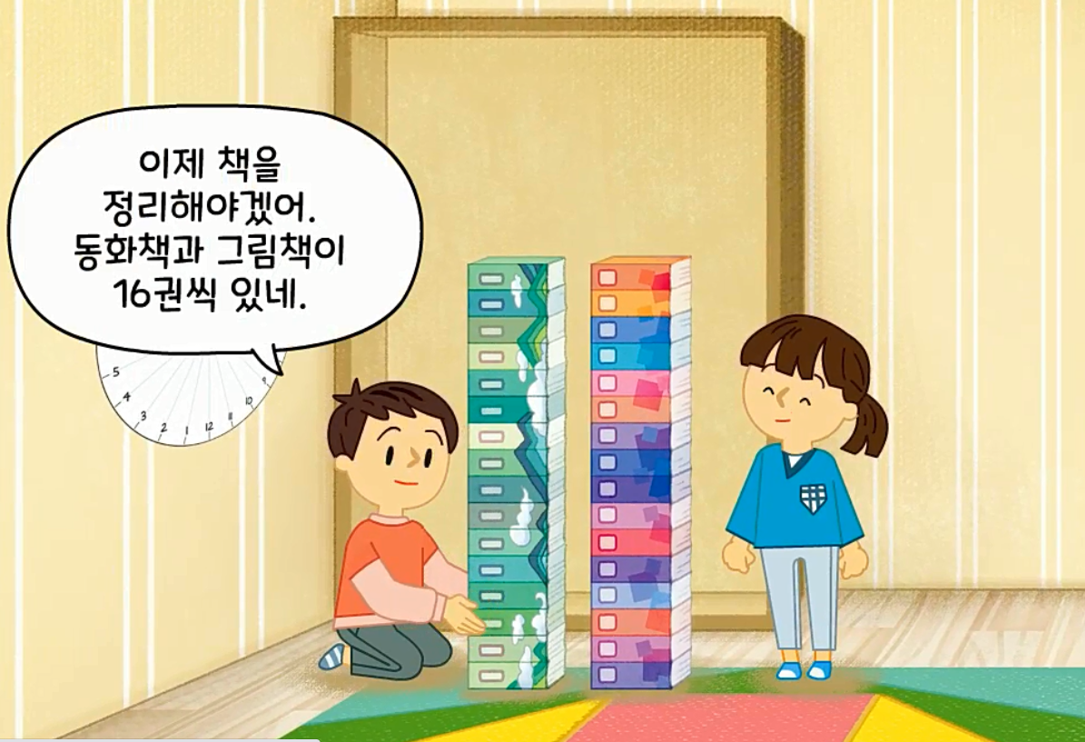
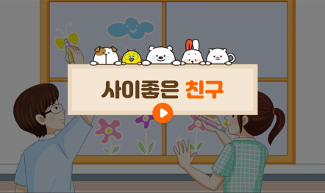
3-1
7. 창의ㆍ융합 프로젝트
suh_h_0301_07_0004_101_1
04 책장에 책을 똑같이 나누어 꽂기
Θ Description & Function
[애니 DVD 개발물]
한대희 수학 3-1 지도서\app\resource\contents\lesson07\ops\7\media\mp4
[애니 게이트 참고 화면]
책 정리하기
완료
애니 파일명 | 7_3_1_ani.mp4

Slide 4
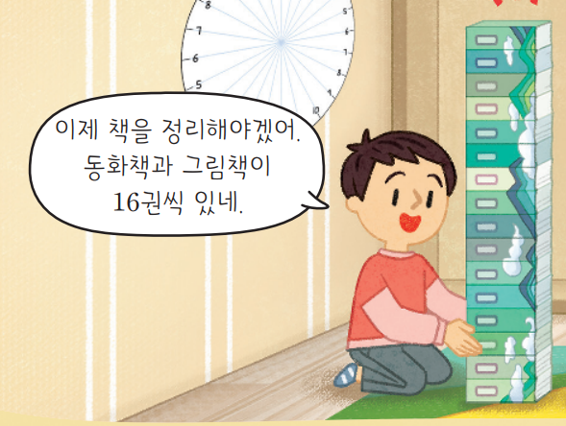




3-1
7. 창의ㆍ융합 프로젝트
suh_h_0301_07_0004_102_1
04 책장에 책을 똑같이 나누어 꽂기
Θ Description & Function
#1
탭 이벤트
이미지에 텍스트는 지우고 새로 쓰기. 말풍선 소스 이용. 물음 위치 고정
확대 버튼 및 풀 팝업창(다음 슬라이드)
예시 약물 사용. 처음에는 보이지 않다가 답과 함께 보임.
답 칸 클릭하면 답 나타남. 정답 확인 버튼은 정답 가리기로 토글 됨.
다음 그림의 상황에 대하여 이야기해 봅시다.
물음 1
물음 2
물음 3
#2
집에 있는 책장엔 어떤 것들이 있나요?
#4
이제 책을 정리해야겠어.
동화책과 그림책이
16권씩 있네.
어렸을 때 읽었던 동화책 전집이 꽂혀 있습니다.
블록 장난감으로 만든 모형을 전시해 놓았습니다.
#3
#5
완료
삽화 파일명 | LH 서버 > 원본 삽화 폴더 > 7단원 > (4차시)3-1-7.psd

Slide 5

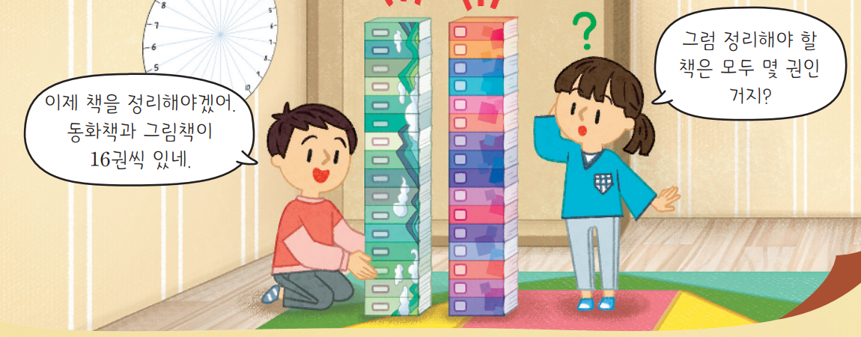
3-1
7. 창의ㆍ융합 프로젝트
suh_h_0301_07_0004_102_1
04 책장에 책을 똑같이 나누어 꽂기
Θ Description & Function
#1
< 확대 버튼 클릭 시 나타나는 화면>
1. 이미지에 텍스트는 지우고 새로 쓰기. 말풍선 소스 이용
글자 크기는 말풍선에 맞게 조절
그럼 정리해야 할
책은 모두 몇 권인
거지?
이제 책을 정리해야겠어.
동화책과 그림책이
16권씩 있네.
완료
삽화 파일명 | LH 서버 > 원본 삽화 폴더 > 7단원 > (4차시)3-1-7.psd

Slide 6
3-1
7. 창의ㆍ융합 프로젝트
suh_h_0301_07_0004_102_1
04 책장에 책을 똑같이 나누어 꽂기
Θ Description & Function
다음 그림의 상황에 대하여 이야기해 봅시다.
예시 약물 사용. 처음에는 보이지 않다가 답과 함께 나타남.
예 보기 클릭하면 예시 답안 나타남. 토글되는 버튼 없음.
물음 1
물음 2
물음 3
나만의 책장 정리 방법이 있다면 말해 보세요.
#1
이제 책을 정리해야겠어.
동화책과 그림책이
16권씩 있네.
책의 크기에 따라 차례대로 꽂습니다.
자주 쓰는 물건은 손이 닿기 쉬운 칸에 놓습니다.
시리즈로 되어 있는 책은 숫자가 작은 것부터 꽂습니다.
완료
#2
삽화 파일명 | LH 서버 > 원본 삽화 폴더 > 7단원 > (4차시)3-1-7.psd

Slide 7
3-1
7. 창의ㆍ융합 프로젝트
suh_h_0301_07_0004_102_1
04 책장에 책을 똑같이 나누어 꽂기
Θ Description & Function
다음 그림의 상황에 대하여 이야기해 봅시다.
예시 약물 사용. 처음에는 보이지 않다가 답과 함께 나타남.
예 보기 클릭하면 예시 답안 나타남. 토글되는 버튼 없음.
물음 1
물음 2
물음 3
책장을 정리할 때 불편했던 경험이 있나요?
이제 책을 정리해야겠어.
동화책과 그림책이
16권씩 있네.
책의 크기에 비해 한 칸의 크기가 너무 커서 전체 칸 수가 모자랐습니다.
#1
물건의 크기에 비해 한 칸의 크기가 작아 정리할 물건을 다 넣지 못했습니다.
#2
완료
삽화 파일명 | LH 서버 > 원본 삽화 폴더 > 7단원 > (4차시)3-1-7.psd

Slide 8
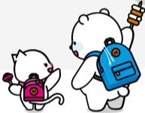
3-1
7. 창의ㆍ융합 프로젝트
suh_h_0301_07_0004_103_1
04 책장에 책을 똑같이 나누어 꽂기
Θ Description & Function
#1
[이번 시간에 배울 내용]
준비물 클릭 시 박스 나타남. 엑스 버튼으로 닫기.
1
이번 시간에는 무엇을 배울까요?
곱셈과 나눗셈을 이용하여 정리해야 할 책의 수와 필요한 책장의 칸 수를 구할 수 있습니다.
책장에 필요한 칸 수만큼 칸을 만들어 책을 똑같이 나누어 꽂을 수 있습니다.
#2
자, 네임 펜
완료

Slide 9
3-1
7. 창의ㆍ융합 프로젝트
suh_h_0301_07_0004_201_1
04 책장에 책을 똑같이 나누어 꽂기
Θ Description & Function
정리해야 할 책은 모두 몇 권인지 알아봅시다.
탭 이벤트
답 칸 클릭하면 답 나타남. 정답 확인 버튼은 정답 가리기로 토글 됨.
#1
물음 1
물음 2
구하려는 것을 곱셈식으로 나타내 보세요.
16×2
완료
#2

Slide 10
3-1
7. 창의ㆍ융합 프로젝트
suh_h_0301_07_0004_201_1
04 책장에 책을 똑같이 나누어 꽂기
Θ Description & Function
정리해야 할 책은 모두 몇 권인지 알아봅시다.
답 칸 클릭하면 답 나타남. 정답 확인 버튼은 정답 가리기로 토글 됨.
물음 1
물음 2
정리해야 할 책은 모두 몇 권인가요?
32권
완료
#1

Slide 11





3-1
7. 창의ㆍ융합 프로젝트
suh_h_0301_07_0004_202_1
04 책장에 책을 똑같이 나누어 꽂기
Θ Description & Function
정리해야 할 책을 책장의 칸마다 똑같이 나누어 꽂으려면 칸은 모두 몇 칸이 필요한지 알아봅시다.
이미지에 텍스트 새로 쓰기
화살표 약물 사용
이너 버튼 (페이지 2개)
답 칸 클릭하면 답 나타남. 정답 확인 버튼은 정답 가리기로 토글 됨.
#1
#2
한 칸에 책을 4권씩 꽂으려면 필요한 책장의 칸 수는
32
÷
4
＝
8
입니다.
#3
완료
#4
삽화 파일명 | 7_3_04_01.png 한대희 수학 3-1 지도서\app\resource\contents\lesson07\ops\7\images\7_3

Slide 12
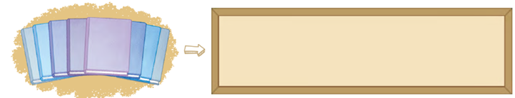


3-1
7. 창의ㆍ융합 프로젝트
suh_h_0301_07_0004_202_1
04 책장에 책을 똑같이 나누어 꽂기
Θ Description & Function
정리해야 할 책을 책장의 칸마다 똑같이 나누어 꽂으려면 칸은 모두 몇 칸이 필요한지 알아봅시다.
이미지에 텍스트 새로 쓰기 - 이미지 위치와 크기는 첫 번째 이미지와 동일하게 수정.
화살표 약물 사용
답 칸 클릭하면 답 나타남. 정답 확인 버튼은 정답 가리기로 토글 됨.
#1
#2
한 칸에 책을 8권씩 꽂으려면 필요한 책장의 칸 수는
32
÷
8
＝
4
입니다.
완료
#3
삽화 파일명 | 7_3_04_02.png 한대희 수학 3-1 지도서\app\resource\contents\lesson07\ops\7\images\7_3

Slide 13

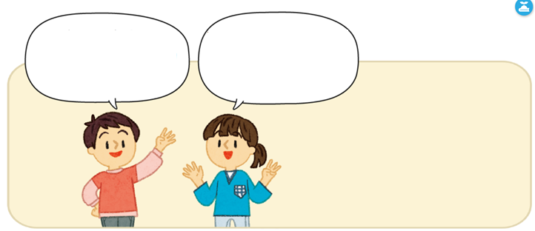
3-1
7. 창의ㆍ융합 프로젝트
suh_h_0301_07_0004_203_1
04 책장에 책을 똑같이 나누어 꽂기
Θ Description & Function
책장의 칸마다 책을 똑같이 나누어 꽂아서 정리해 봅시다.
준비물 약물 사용
이미지에 텍스트 새로 쓰기 - 말풍선 요소 사용. 텍스트의 크기 조절하여 말풍선 안에 들어가게 조절.
이너 버튼 (페이지 2개)
답 칸 클릭하면 답 나타남. 정답 확인 버튼은 정답 가리기로 토글 됨.
삭제.
#1
준비물 181쪽, 183쪽
#5
#2
나는 한 칸에 책을 4권씩
꽂을 거야. 필요한 책장의
칸은 칸이야.
나는 한 칸에 책을 8권씩
꽂을 거야. 필요한 책장의
칸은 칸이야.
8
4
한 칸에 꽂으려는 책의 수를
정하고 필요한 책장의
칸 수를 구합니다.
#3
#4
삽화 파일명 | 7_3_05_01.png 한대희 수학 3-1 지도서\app\resource\contents\lesson07\ops\7\images\7_3

Slide 14
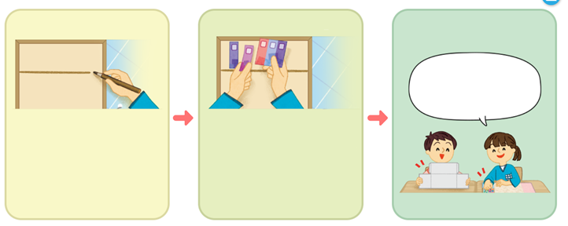
3-1
7. 창의ㆍ융합 프로젝트
suh_h_0301_07_0004_203_1
04 책장에 책을 똑같이 나누어 꽂기
Θ Description & Function
책장의 칸마다 책을 똑같이 나누어 꽂아서 정리해 봅시다. 준
이미지에 텍스트 새로 쓰기 - 말풍선 요소 사용. 텍스트의 크기를 조절하여 말풍선 안에 모두 들어가게.
좌우로 움직이는 화살표 약물 사용. - 화살표 클릭 시 오른쪽 내용 표출
답 칸 클릭하면 답 나타남. 정답 확인 버튼은 정답 가리기로 토글 됨.
삭제.
준비물 181쪽, 183쪽
#4
#1
이렇게 정리하니
깔끔하네.
#2
#2
한 칸에 꽂으려는 책의 수만큼 책장의 칸마다 똑같이 나누어 붙입니다.
필요한 책장의 칸 수만큼 칸막이를 그립니다.
#3
삽화 파일명 | 7_3_05_02.png / 7_3_05_03.png / 7_3_05_04.png 한대희 수학 3-1 지도서\app\resource\contents\lesson07\ops\7\images\7_3

Slide 15

3-1
7. 창의ㆍ융합 프로젝트
suh_h_0301_07_0004_301_1
04 책장에 책을 똑같이 나누어 꽂기
Θ Description & Function
#1
[다음 시간에 배울 내용]
1
다음 시간에는 무엇을 배울까요?
방학 계획표 만들고 내 방 완성하기
154~155쪽
#2
자, 색연필, 사인펜, 풀
완료

